Slide 1
หน่วยที่ 1 ความรู้พื้นฐานเกี่ยวกับคอมพิวเตอร์

Slide 2
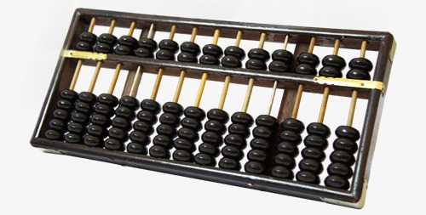
ประวัติความเป็นมาของคอมพิวเตอร์
มนุษย์มีความจำเป็นต้องคิดและประมวลผลมาตั้งแต่อดีต เริ่มตั้งแต่การนับนิ้วมือ ต่อมาก็ใช้เศษไม ก้อนหิน หลังจากนั้นวิวัฒนาการเป็นลูกคิด (Abacus)

Slide 3
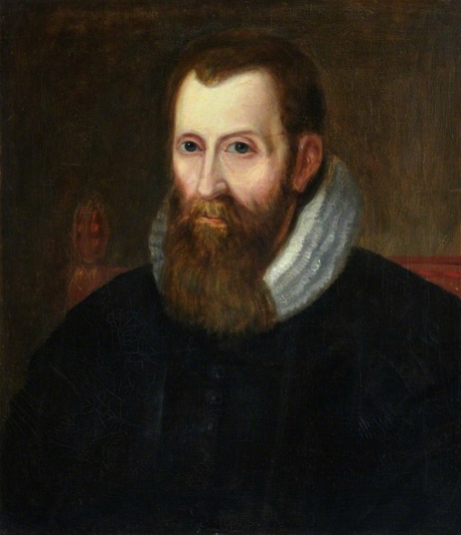
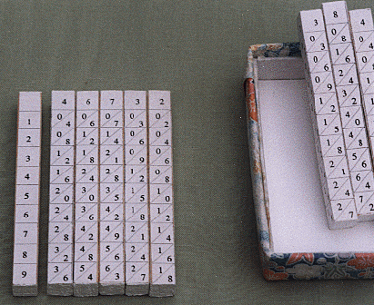
ค.ศ. 1615
จอห์น เนเปียร์ (John Napier)
เนเปียร์ โบนส์ (Napier’s Bones)

Slide 4
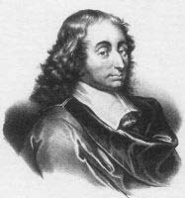
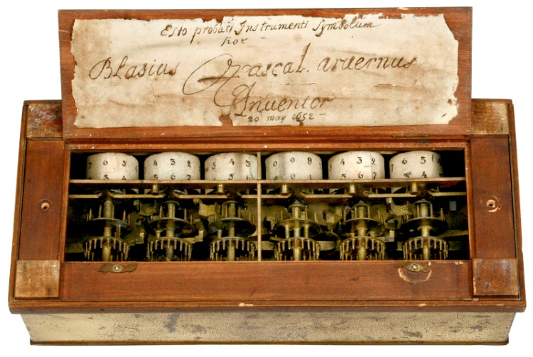
ค.ศ. 1642
แบลส ปาสคาล (Blaise Pascal)
เครื่องคำนวณปาสคาลไลน์ (Pascaline)

Slide 5
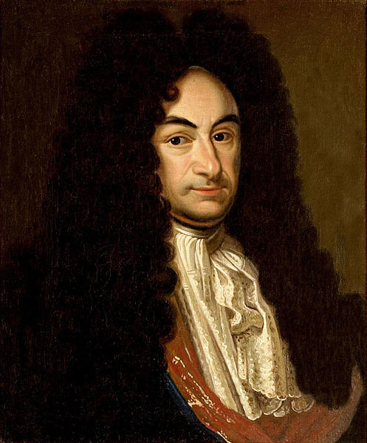
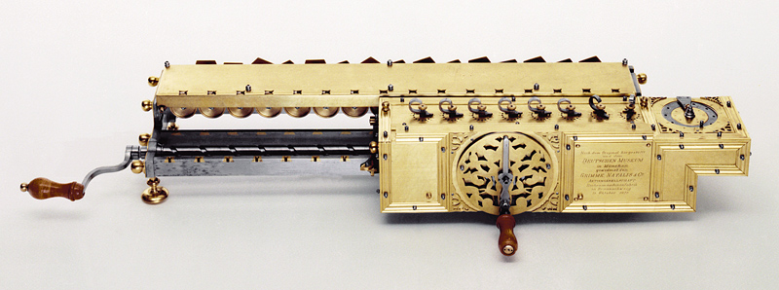
ค.ศ. 1673
กอทท์ฟรีด วิลเฮล์ม ฟอน ไลบ์นิซ Gottfried Withelm von Leibniz
เครื่องคำนวณไลบ์นิซ สเตป (Leibniz’s Stepped)

Slide 6
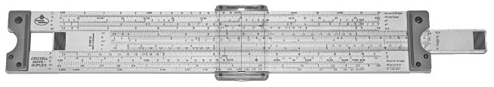
ค.ศ. 1700
วิลเลียม อูเทรด (William Aughtred) นักคณิตศาสตร์ชาวอังกฤษ ได้นำเอาหลักการของเนเปียร์มาพัฒนาเครื่องมือที่เรียกว่า ไม้บรรทัดคำนวณ (Slide Rule)
ไม้บรรทัดคำนวณ (Slide Rule)

Slide 7
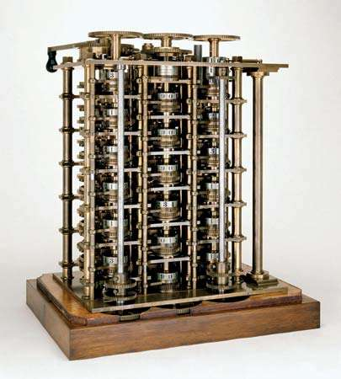
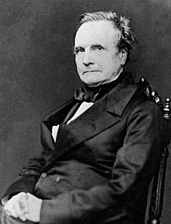
ค.ศ. 1822
ชาลส์ แบบบิจ (Charles Babbage)
เครื่องคำนวณหาผลต่าง (Difference engine)

Slide 8
ค.ศ. 1842
สุภาพสตรีชาวอังกฤษชื่อ เอดา ไบรอน เลิฟเลซ (Ada Byron Lovelace) ไดแปลเรื่องราวเกี่ยวกับเครื่องวิเคราะห์ (Analytical Engine) ทำให้ เอดา เข้าใจในศักยภาพของเครื่องดังกล่าวเป็นอย่างดี และไดเขียนขั้นตอนของคำสั่งวิธีใช้เครื่องนี้ให้ทำการคำนวณที่ยุ่งยากซับซ้อนไวในหนังสือ Taylor’s Scientific Memories ซึ่งถือว่าเป็นโปรแกรมคอมพิวเตอร์โปรแกรมแรกของโลก

Slide 9
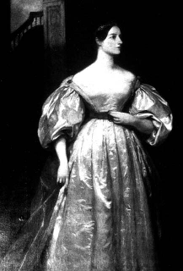
โปรแกรมเมอรคนแรกของโลก
เอดา ไบรอน เลิฟเลซ (Ada Byron Lovelace)

Slide 10
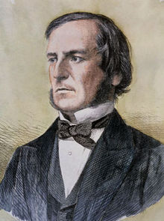
ค.ศ. 1854
จอร์จ บูล (George Boole)

Slide 11
ค.ศ. 1880
ดร.เฮอร์แมน ฮอลเลอริท (Dr.Herman Hollerith) นักสถิติชาวอเมริกันไดประดิษฐ์เครื่องประมวลผลทางสถิติเครื่องแรก ซึ่งใช้กับบัตรเจาะรูและถูกนำไปใช้ในงานสำรวจสำมะโนประชากรของสหรัฐอเมริกาในปี พ.ศ. 2433 และช่วยให้การสรุปผลสำมะโนประชากรเสร็จสิ้นภายในระยะเวลา 2 ปครึ่ง (โดยก่อนหน้านั้นต้องใช้เวลาถึง 7 ปครึ่ง)

Slide 12
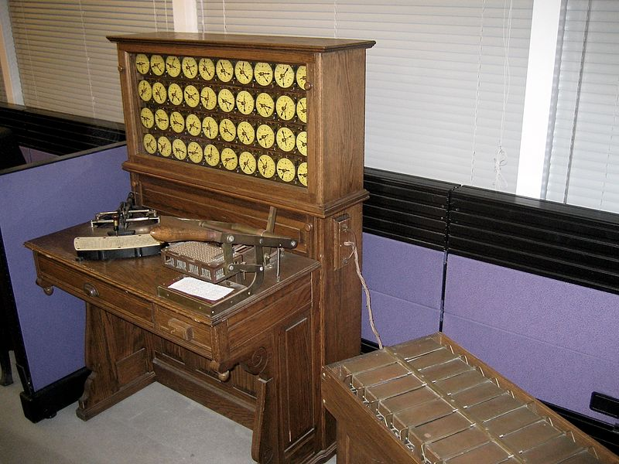
เครื่องประมวลผลทางสถิติซึ่งใช้กับบัตรเจาะรู

Slide 13
วิวัฒนาการของคอมพิวเตอร

Slide 14
วิวัฒนาการของคอมพิวเตอร์สามารถแบ่งการพัฒนาคอมพิวเตอร์จากอดีตถึงปัจจุบันได 5 ยุคด้วยกันดังนี้
ยุคที่ 1 เมื่อประมาณปี พ.ศ. 2480 ศาสตราจารย์ ฮาวเวิร์ด เอช. ไอเกน (Howard H. Aiken) แหงมหาวิทยาลัยฮาวารด ไดพัฒนาเครื่องคำนวณตามแนวคิดของ Babbage ร่วมกับวิศวกรของบริษัทไอบีเอ็ม (IBM) และสามารถสร้างไดเป็นผลสำเร็จ โดยเครื่องดังกล่าวทำงานแบบเครื่องจักรกลและไฟฟ้า

Slide 15
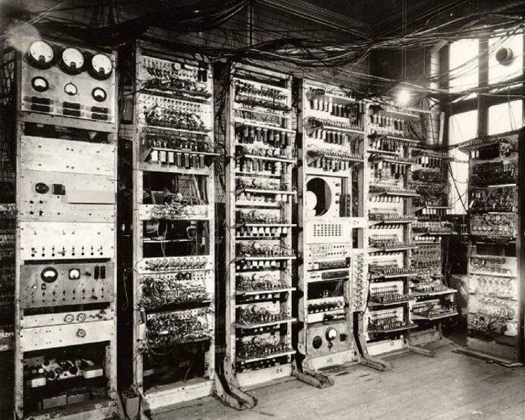
เครื่องคอมพิวเตอร์ มาร์ค วัน (MARK I)

Slide 16
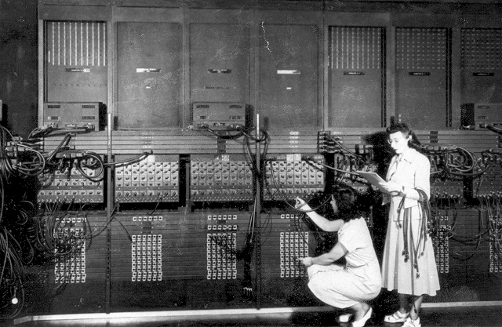
เครื่องคำนวณ อีนิแอค (ENIAC)

Slide 17
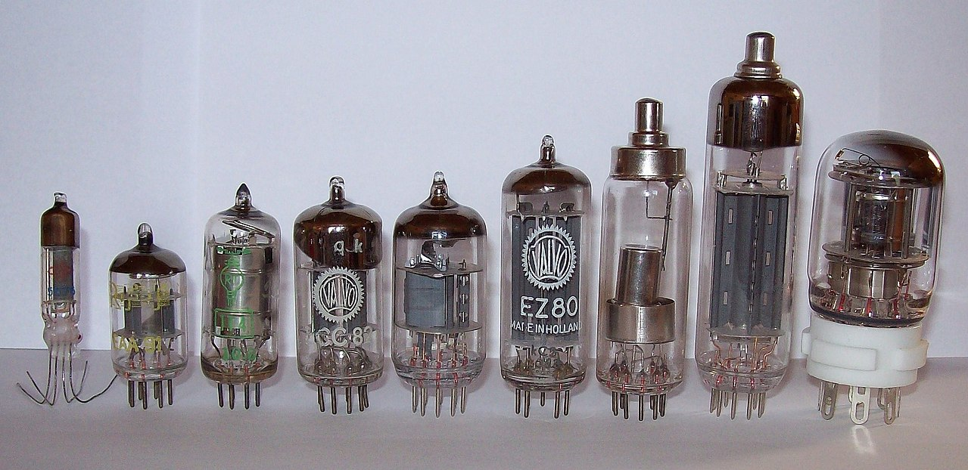
เป็นเครื่องคำนวณที่มีจุดประสงค์เพื่อใช้งานในกองทัพ โดยใช้คำนวณตารางการยิงปืนใหญ่ วิถีกระสุนปืนใหญ่ อาศัยหลอดสุญญากาศ (Vacuum Tubes) จำนวน 18,000 หลอด ซึ่งสามารถบวกเลขได 5,000 ครั้ง/วินาที ซึ่งถือว่าเร็วมาก แต่เครื่องยังมีขนาดใหญ่ ต้องใช้กำลังไฟฟ้าในการทำงานสูง ทำให้มีปัญหาเรื่องความร้อนและไสหลอดขาดบ่อย

Slide 18
ลักษณะเฉพาะของคอมพิวเตอร์ยุคที่ 1
- ใช้หลอดสุญญากาศ เป็นส่วนประกอบหลัก
- ตัวเครื่องมีขนาดใหญ่ ใช้กำลังไฟฟ้าสูง เกิดความร้อนสูง
- ทำงานด้วยภาษาเครื่อง (Machine Language)
- มีการพัฒนาภาษาสัญลักษณ์ เช่น Symbolic Language และ Assembly

Slide 19
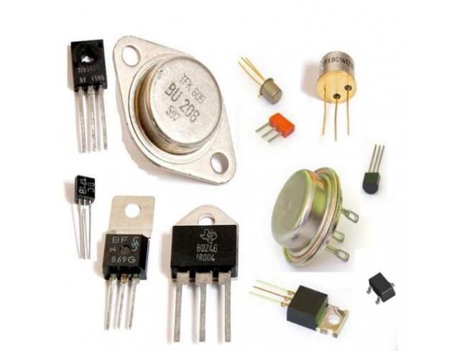
ยุคที่ 2 ป พ.ศ.2502–2506 หรือ ค.ศ.1959-1964 เป็นคอมพิวเตอร์ที่ใช้ทรานซิสเตอร์ (Transistors) แทนหลอดสุญญากาศ
ทรานซิสเตอร์

Slide 20
โดยทรานซิสเตอร์เป็นแผงวงจรอิเล็กทรอนิกส์ที่มีขนาดเล็กกว่าหลอดสุญญากาศมาก ใช้กระแสไฟน้อย ไมตองเวลาในการวอร์มอัพ ทำงานด้วยความเร็วที่สูงกว่า มีความคงทน เชื่อถือได ราคาถูก นอกจากเทคโนโลยีเรื่องวงจร ยังมีเทคโนโลยีอื่นมาร่วมด้วย เช่น เกิดภาษาคอมพิวเตอร์ขึ้นมา คือภาษาแอสเซมบลี (Assembly Language) และภาษาระดับสูงต่าง ๆ และในยุคนี้เองที่ไดมีการสร้างคอมพิวเตอร์ขนาดใหญ่ระดับ เมนเฟรมคอมพิวเตอร์ (Mainframe Computer)

Slide 21
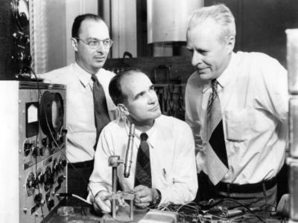
ดร.จอห์น บาร์ดีน, ดร.วอลเตอร์ บราดเตน, วิลเลียม ชอกลีย์

Slide 22
ยุคที่ 3 ประมาณปี พ.ศ. 2508 ไดมีการสร้างทรานซิสเตอร์จำนวนมากลงบนแผ่นซิลิกอนขนาดเล็ก และเกิดวงจรรวมบนแผ่นซิลิกอนที่เรียกว่าไอซี (IC) ซึ่งย่อมาจาก Integrated Circuit ทำให้เกิดเครื่องคอมพิวเตอร์ออกแบบซับซ้อนมากขึ้น นับเป็นยุคที่คอมพิวเตอร์เกิดความเปลี่ยนแปลงขึ้นมาก การใช้ไอซีเป็นส่วนประกอบทำให้คอมพิวเตอร์มีขนาดเล็กลงราคาถูกลงในระดับ มินิคอมพิวเตอร์ (Minicomputer)

Slide 23
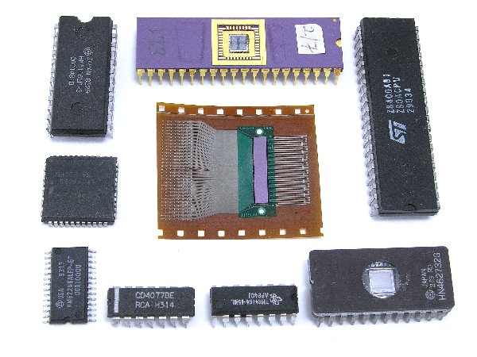
ไอซี (IC)

Slide 24
ยุคที่ 4 ตั้งแต่ปี พ.ศ. 2514 จนถึงปัจจุบัน มีการสร้างวงจรรวม เรียกว่าวีแอลเอสไอ(VLSI) ย่อมาจาก Very Large Scale Integration เป็นวงจรรวมที่รวมเอาทรานซิสเตอร์นับแสนนับล้านตัวมาบรรจุอยู่ในแผ่นซิลิกอนขนาดเล็กและผลิตเป็นหน่วยประมวลผลของคอมพิวเตอร์ที่ซับซ้อนเรียกว่า ไมโครคอมพิวเตอร์ (Microprocessor) ทำให้เครื่องคอมพิวเตอร์มีขนาดเล็กลงสามารถตั้งบนโต๊ะได้เรียกว่าไมโครคอมพิวเตอร์(Microcomputer)

Slide 25
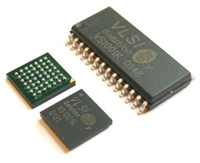
วีแอลเอสไอ (VLSI)

Slide 26
ยุคที่ 5 เมื่อเครื่องไมโครคอมพิวเตอร์มีขีดความสามารถสูงขึ้น สามารถประมวลไดครั้งละมาก ๆ ทำงานไดเร็ว มีการจัดการข้อมูลที่ดีเยี่ยม สามารถทำงานหลายงานพรอมกัน (Multitasking) ดังนั้นบทบาทของคอมพิวเตอร์ในยุคที่ 5 จึงมีแนวโน้มที่ถูกพัฒนาให้มาช่วยงานด้านการตัดสินใจ และ แกปัญหาให้มากขึ้น โดยจะมีการเก็บความรอบรูต่าง ๆ เข้าไว้ในเครื่อง สามารถสืบค้นและดึงความรูที่สะสมไวมาใช้งานให้เป็นประโยชน

Slide 27
ประเภทของคอมพิวเตอร์
อาจแบ่งเป็น 7 ประเภทดังนี้
1. ซุปเปอร์คอมพิวเตอร์ (Super Computer)
ซูเปอร์คอมพิวเตอร์เป็นเครื่องคอมพิวเตอร์ที่เหมาะกับงานคำนวณที่ต้องมีการคำนวณตัวเลขจำนวนหลายล้านตัวภายในเวลาอันรวดเร็ว เช่น งานพยากรณ์อากาศ ที่ต้องนำข้อมูลต่าง ๆ เกี่ยวกับอากาศทั้งระดับภาคพื้นดิน และระดับชั้นบรรยากาศเพื่อดูการเคลื่อนไหวและการเปลี่ยนแปลงของอากาศ

Slide 28
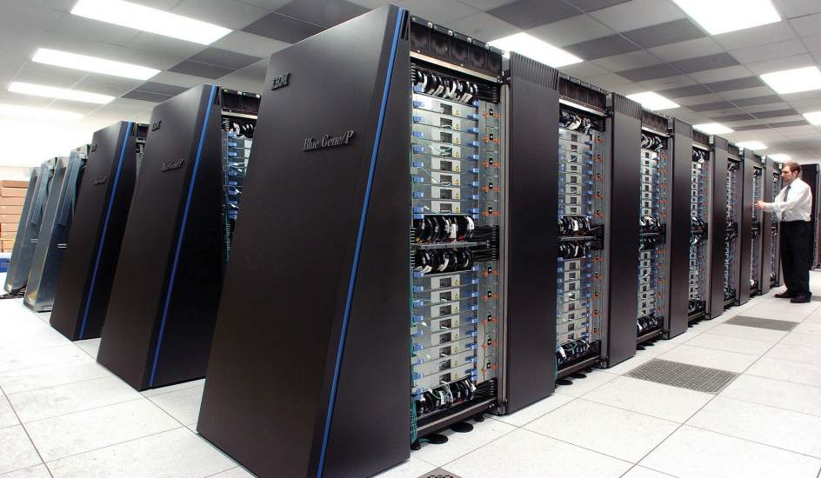
ซุปเปอร์คอมพิวเตอร์ (Super Computer)

Slide 29
2. เมนเฟรมคอมพิวเตอร์ (Mainframe Computer)
เมนเฟรมคอมพิวเตอร์เป็นเครื่องคอมพิวเตอร์ขนาดใหญ่ มีการพัฒนามาตั้งแต่ยุคเริ่มแรก เหตุที่เรียกว่า เมนเฟรมคอมพิวเตอร์เพราะตัวเครื่องประกอบด้วยตู้ขนาดใหญ่ที่ภายในตู้มีชิ้นส่วนและอุปกรณ์ต่าง ๆ อยู่เป็นจำนวนมาก แต่อย่างไรก็ตามในปัจจุบั เมนเฟรมคอมพิวเตอร์มีขนาดลดลงมาก เมนเฟรมเป็นเครื่องคอมพิวเตอร์ที่มีราคาสูงมาก มักอยู่ที่ศูนย์คอมพิวเตอร์หลักขององค์กร

Slide 30
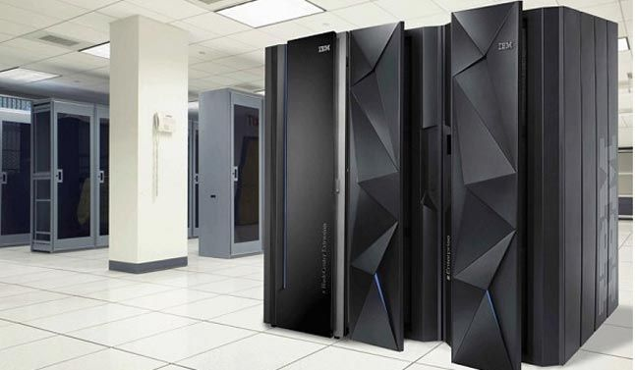
เมนเฟรมคอมพิวเตอร์ (Mainframe Computer)

Slide 31
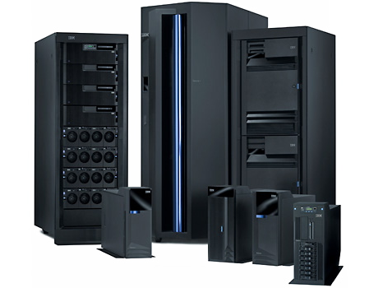
3. มินิคอมพิวเตอร์ (Minicomputer)
มินิคอมพิวเตอร์เป็นคอมพิวเตอร์ที่มีประสิทธิภาพในการทำงานด้านความเร็วและความสามารถในการจัดเก็บข้อมูลน้อยกว่าเมนเฟรม แต่สูงกว่าคอมพิวเตอร์ส่วนบุคคล (Personal Computer) และสามารถรองรับการทำงานจากผู้ใช้ได้หลายคนในการทำงานที่แตกต่างกัน

Slide 32
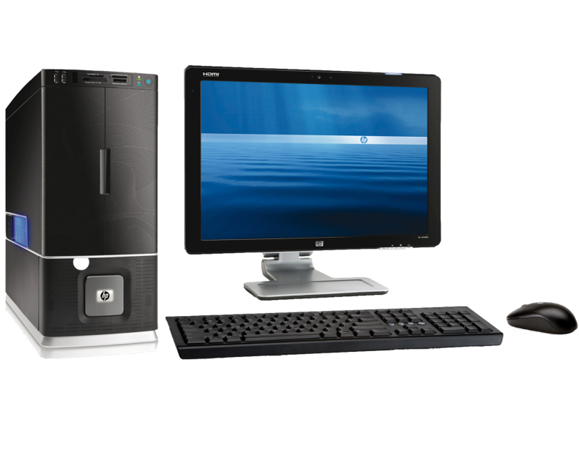
4. คอมพิวเตอร์ส่วนบุคคล (Personal Computer)
นิยมเรียกว่าเครื่องพีซี เป็นคอมพิวเตอร์แบบตั้งโต๊ะที่นิยมใช้กันมากที่สุด หาซื้อง่าย ราคาไมแพง ประยุกต์ใช้ไดกับงานหลายประเภท ตั้งแต่พิมพ์เอกสารธรรมดา , การคำนวณ , ทำบัญชี , การนำเสนอข้อมูล รวมถึงการทำสิ่งพิมพ์ต่าง ๆ เป็นต้น

Slide 33
5. คอมพิวเตอร์โน้ตบุ๊ก (Notebook Computer)
แลปท็อปคอมพิวเตอร์ (Laptop Computer) เป็นเครื่องคอมพิวเตอร์โน้ตบุ๊กมีสมรรถนะในการทำงานเทียบเท่าเครื่องพีซีแบบตั้งโต๊ะ และมีแผงแป้นพิมพ์และจอภาพติดกับตัวเครื่องรวมทั้งมีแบตเตอรี่ภายในเครื่อง จึงสามารถทำงานได้ในช่วงเวลาหนึ่งโดยไม่ต้องใช้ไฟบ้าน เหมาะกับงานส่วนบุคคลและงานสำนักงานที่จำเป็นต้องออกนอกสถานที่

Slide 34
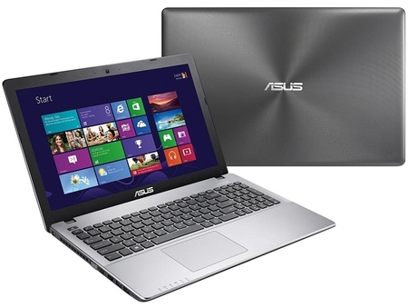
คอมพิวเตอร์โน้ตบุ๊ก (Notebook Computer)

Slide 35
6. พีดีเอ (PDA)
ย่อมาจาก Personal Digital Assistant คือคอมพิวเตอร์พกพาขนาดเล็ก ซึ่งช่วยอำนวยความสะดวกในการจดบันทึก , เก็บข้อมูล , เตือนเวลานัดหมาย หรือ จัดการงานต่าง ๆ ได้อย่างสะดวกและรวดเร็ว รวมไปถึงความสามารถของการเพิ่มเติมแอพพลิเคชั่น เพื่อให้ใช้งานด้านอื่น ๆ ได้ สามารถทำงานได้ใกล้เคียงกับคอมพิวเตอร์ส่วนบุคคลเลยทีเดียว

Slide 36
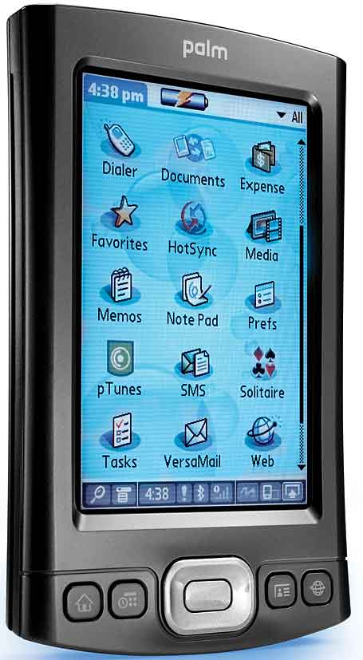
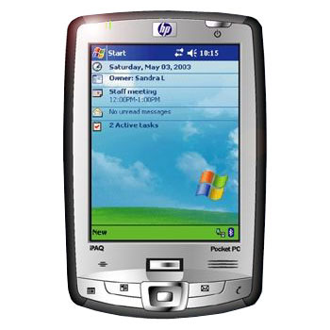
ปาล์ม (Palm
พ็อกเกตพีซี (Pocket PC)

Slide 37
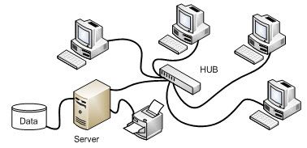
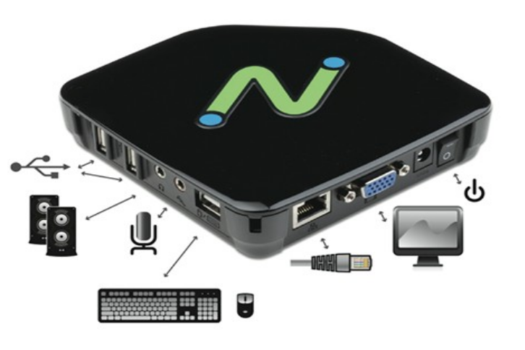
7. คอมพิวเตอร์เครือข่าย (Network Computer)
เป็นการประยุกต์ใช้คอมพิวเตอร์ สวนบุคคลให้เชื่อมต่อเพื่อติดต่อสื่อสารกันได ไมว่าจะเป็นการใช้สายที่เชื่อมต่อกันโดยตรงภายในอาคารที่เรียกว่าระบบแลน (Local Area Network) หรือแม้แต่การเชื่อมต่อในระยะไกลผ่านระบบอินเทอร์เน็ต (Internet)

Slide 38
หน่วยวัดความจุข้อมูล
คอมพิวเตอร์จะสามารถเข้าใจข้อมูลได้ก็ต่อเมื่อมีการแปลงให้อยู่ในรูประบบเลขฐานสองแล้วเท่านั้น ดังนั้นเมื่อจะวัดความจุข้อมูล จึงต้องอ้างอิงโดยใช้ระบบเลขฐานสองเป็นหลักและมีหน่วยเป็นไบต์ (Byte) โดยที่คอมพิวเตอร์จะต้องมีการคิดหน่วยความจุในปริมาณมาก ดังนั้นจึงต้องมีการกำหนดหน่วยวัดความจุข้อมูลที่ใหญ่ขึ้นเช่น กิโลไบต์ (Kilobyte), เมกะไบต์ (Megabyte), กิกะไบต์ (Gigabyte) เป็นต้น ซึ่งหน่วยวัดความจุที่พบบ่อยสามารถสรุปได้ดังตาราง

Slide 39
หน่วยวัด | คำอ่าน | ตัวย่อ | ขนาดความจุข้อมูล | ค่าโดยประมาณ
Kilobyte | กิโลไบต์ | KB | (2¹⁰)¹ = 1,024 bytes | 1,000 bytes
Megabyte | เมกะไบต์ | MB | (2¹⁰)² = 1,048,576 bytes | 1,000,000 bytes
Gigabyte | กิกะไบต์ | GB | (2¹⁰)³ = 1,073,741,824 bytes | 1,000,000,000 bytes
Terabyte | เทราไบต์ | TB | (2¹⁰)⁴ = 1,099,511,627,776 bytes | 1,000,000,000,000 bytes

Slide 40
หน่วยวัดเวลา
มิลลิเซกันด์ (Millisecond) หรือ 1 ส่วนพันวินาที ใช้วัดเวลาเฉลี่ยในการเข้าถึงข้อมูลของฮาร์ดดิสก์ (Access Time)
ไมโครเซกันด์ (Microsecond) หรือ 1 ส่วนล้านวินาที
นาโนเซกันด์ (Nanosecond) หรือ 1 ส่วนพันล้านวินาที ใช้วัดความเร็วในการเข้าถึงข้อมูลในหน่วยความจำหลัก
พิโคเซกันด์ (Picosecond) หรือ 1 ส่วนล้านล้านวินาที มักใช้วัดรอบการทำงานของเครื่องคอมพิวเตอร์ที่มีประสิทธิภาพสูงมาก ๆ

Slide 41
หน่วยวัดความเร็ว
เฮิรตซ์ (Hz : Hertz) หรือ รอบต่อวินาที มักใช้ในการวัดรอบการทำงานของนาฬิกาของ Processor หรือความเร็วของ Bus
มิปส์ (MIPS : Millions of Instructions Per Second) มักใช้วัดความเร็วในการประมวลผลเครื่องคอมพิวเตอร์ (คำสั่งต่อวินาที)

